Slide 1
Formulieren und Geben von Befehlen
Beispiel BE 1

Slide 2
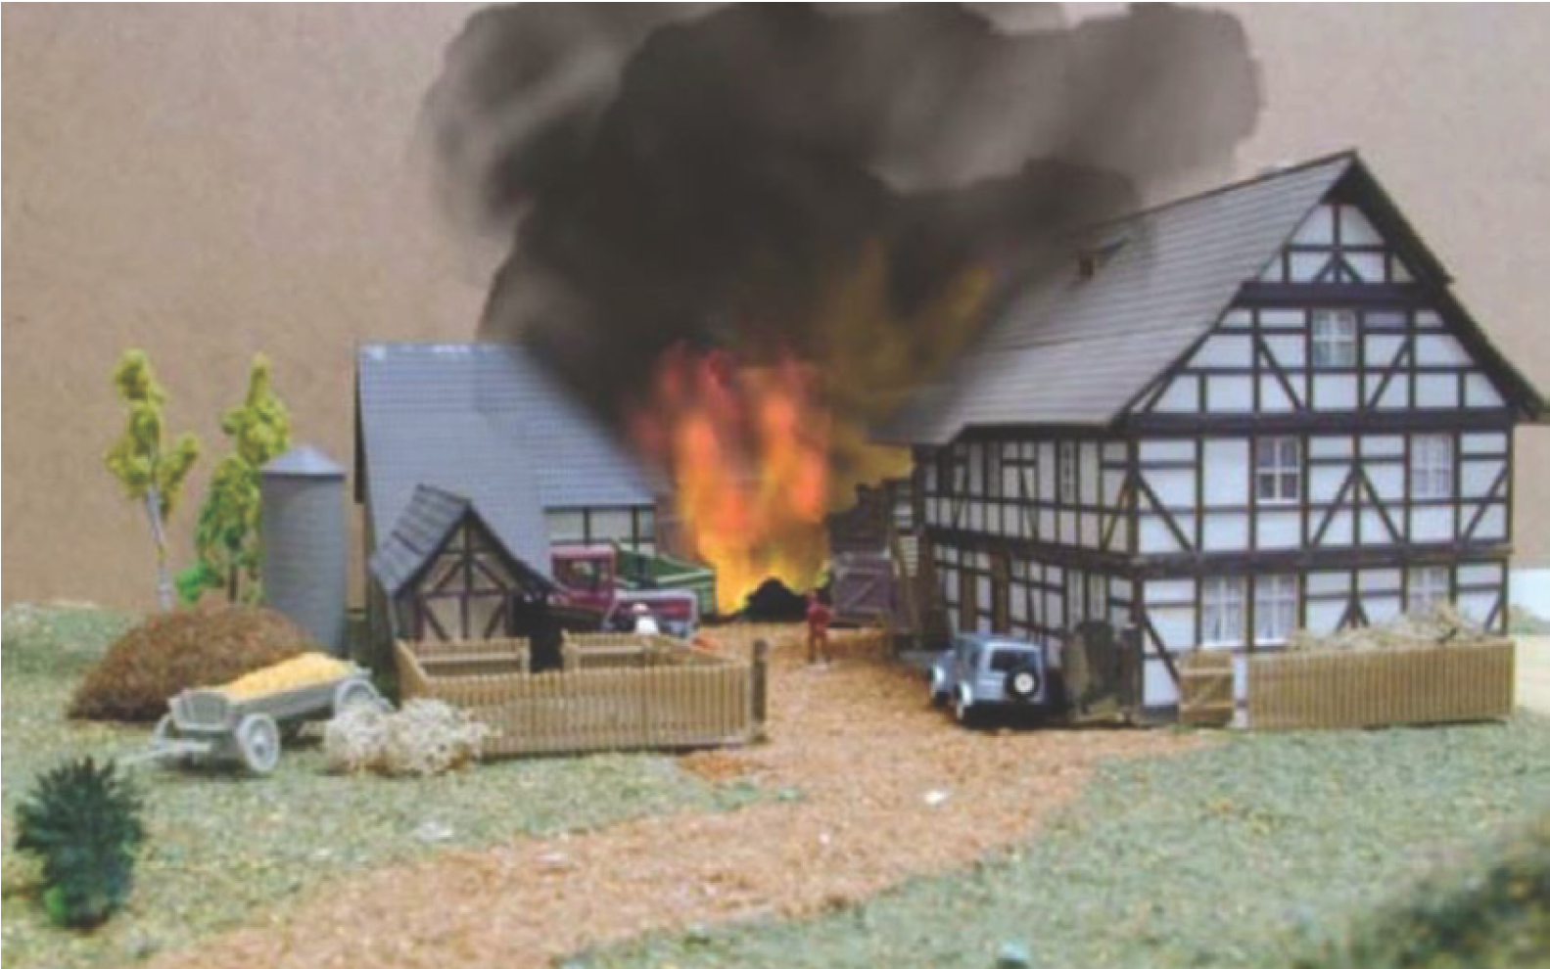
Geben Sie der Löschgruppe 1:8 des HLF-1 den
Befehl des Gruppenkommandanten des ersteintreffenden Fahrzeuges!
Als Wasserentnahmestelle steht ein 100 m
entfernter Löschteich zur Verfügung

Slide 3
Lösung
L | LAGE | Brand einer Scheune, Brand droht auf das Wohnhaus überzugreifen
E | ENTSCHLUSS | Wir schützen das Wohnhaus von der Hofseite
D | DURCHFÜHRUNG | Schlauchtrupp und Wassertrupp stellen Saugleitung vom Löschteich her, Angriffstrupp errichtet Zubringleitung mit Verteiler beim Eingangstor und verhindert Brandausbreitung mit 1. Löschleitung von der Hofseite aus.
 |  | „VOR“

Slide 4
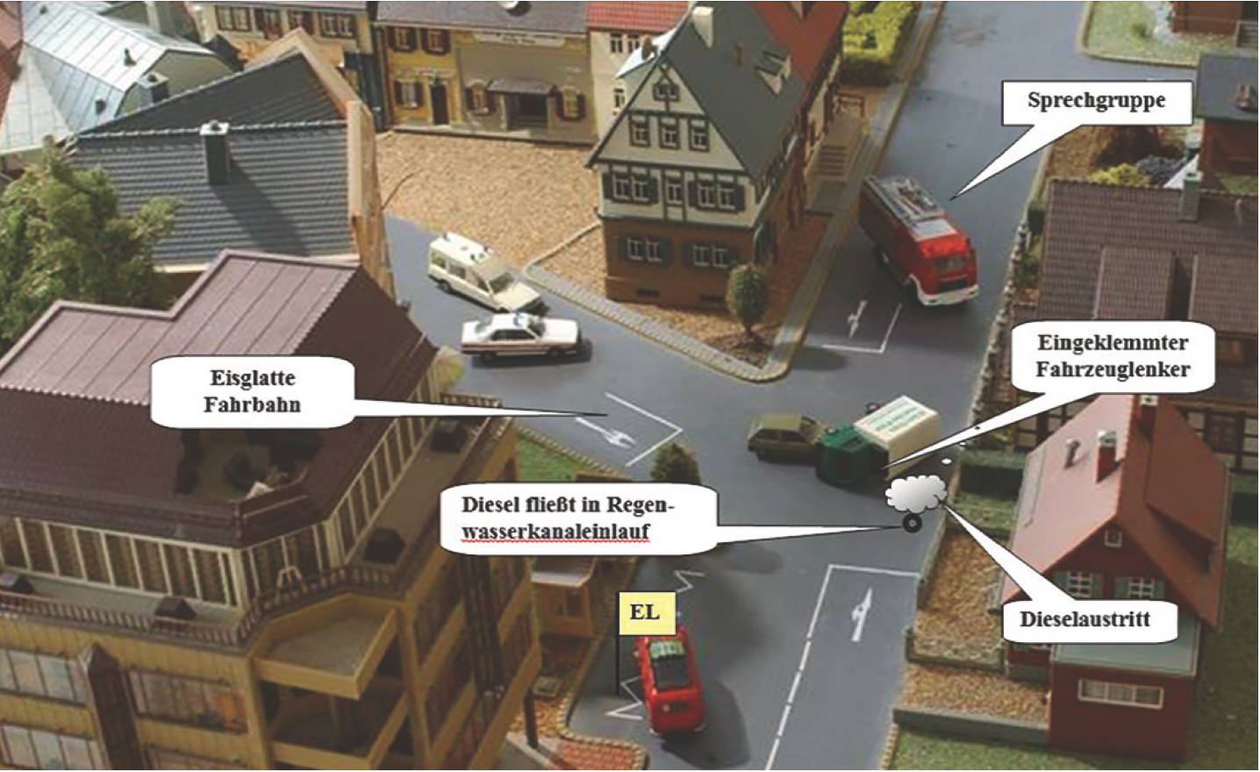
Hinweis: bereits durchgeführte Erstmaßnahmen (Absicherung der Verkehrswege, Brandschutz und Verletztenbetreuung
Geben Sie den Befehl an die GRKDT‘en
Eigene Kräfte: HLF3 1:8 und MTF 1:4

Slide 5
Lösung: Befehl an die Gruppenkommandanten
L | SCHADENSLAGE | Verkehrsunfall mit PKW und LKW
 |  | Eingeklemmter LKW-Lenker
 |  | Dieselaustritt und Diesel fließt in Regenwasserkanal
 | EIGENE LAGE | Zur Rettung stehen uns ein HLF3 und MTF
 |  | mit 14 Mitgliedern zur Verfügung, Polizei und Rettung vor Ort
 | ALLGEMEINE LAGE | Achtung – eisglatte Fahrbahn
E | ENTSCHLUSS | Ich will: Alle erforderlichen Maßnahmen zur schonenden Menschenrettung des Fahrzeuglenkers und
 |  | Beseitigung der Umweltgefahren
 |  | Bergung der Fahrzeuge und Freimachen der Verkehrswege

Slide 6
D | DURCHFÜHRUNG | HLF3: führt schonende Menschenrettung durch
 |  | Bergung der Fahrzeuge
 |  | Freimachen der Verkehrswege
 |  | MTF: verhindert Dieselaustritt in den Regenwasserkanal
 |  | Bindung des Dieselaustrittes,
 |  | Errichten der Einsatzleitung beim Hochhausparkplatz links
V | VERSORGUNG | Versorgung im Bedarfsfall an die Einsatzleitung melden
V | VERBINDUNG | Einsatzleitung ist das MTF beim Hochhausparkplatz links, Funkverbindung – Sprechgruppe ZT-Haupt
„Wiederholen – Durchführen“

